Slide 1

Puzzle Solver
Maschinelles Sehen und Bildverarbeitung – Projektarbeit
M. Bärtschi
C. Stoller

Slide 2
Inhalt
Idee/Ziel
Planung
OpenCV / Qt Creator
Programmablauf

Slide 3
idee
Puzzle Lösen mit Bilverarbeitung
Bilder einlesen
Seite anwählen → Passendes Teilchen anzeigen

Slide 4
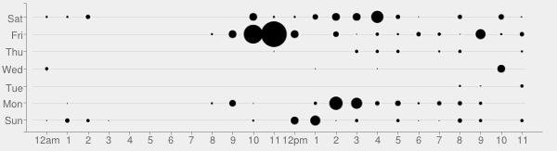
Planung
Repository aufgesetzt (GitHub)
Pflichtenheft definiert
Flowchart Grobablauf
Zeitplanung
Implementation
Dokumentation

Slide 5
Mainwindow.cpp
Zuständig für:
GUI erstellen
Bild laden
Imageprocessing

Slide 6
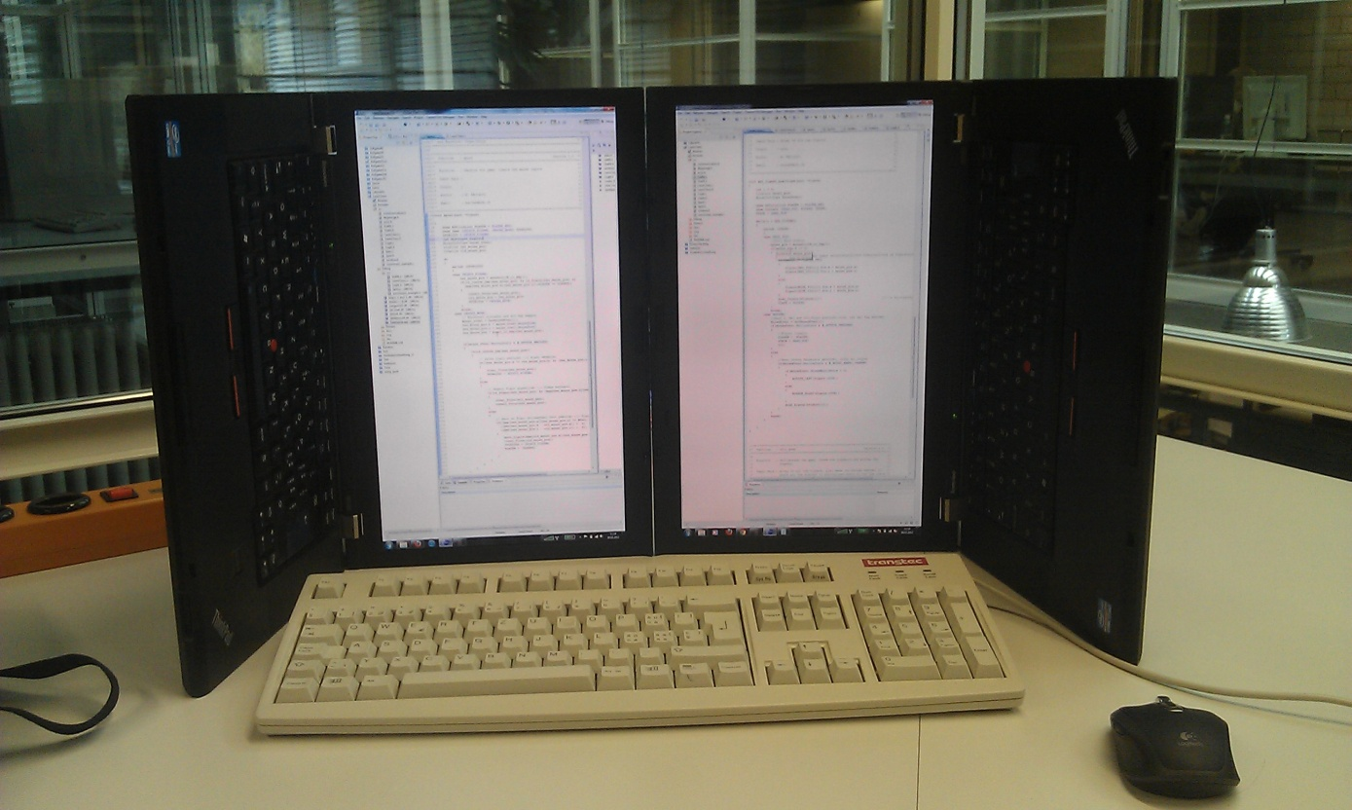
Fun
Notes:
U me het o viu spass derbi..
Hie heimer z.B. e nöiartigi programmier Workstation erschaffe, sehr praktisch weme chli meh zile wott aazeige.

Slide 7

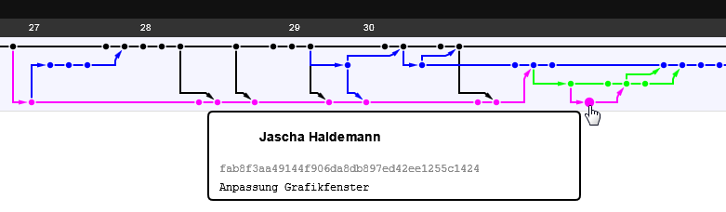
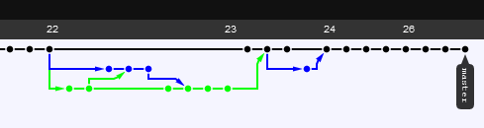
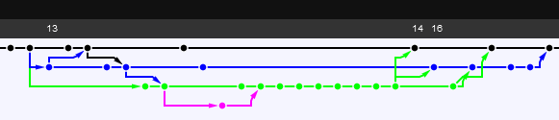
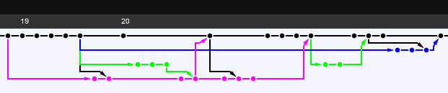
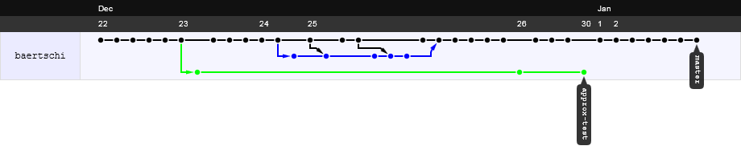
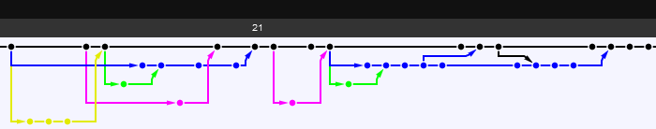
Notes:
Mir hei beschlosse, d Versionskontrolle mit Git z mache und nid mit SVN und hei dadermit mitem Code Hosting Service GitHub einigi gäbigi Tools chönne bruche.
z.B. wird grafisch aazeigt, wie dr verlouf vom code usgseht:
Das da isch e sehr eifache Workflow, me klinkt sech sini version irgendwo us, änderet säuber öppis dranne und füegt när ungerschidlechi Änderige wider zäme.
Das hie isch chline komplizierteri situation wome viu glichzitigi änderige het vorgnoh.
Und da heimer eifach nume ghöiet.

Slide 8
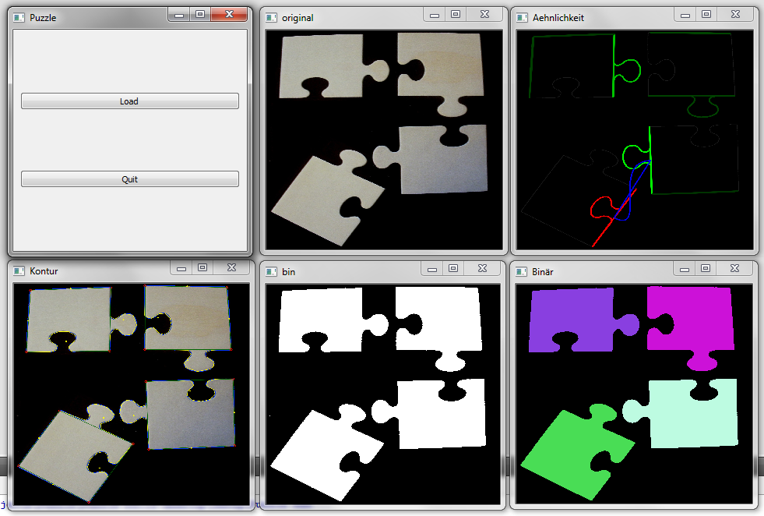
Programm Demo

